Slide 1
The KLN Theorem and the Cancellation of Infrared Divergences
汇报人：陈张思源 组员：吴争瑞、林诺言

Slide 2
目录
1.引入
2.发散的来源
3.概率的收敛
4.物理应用
5.总结

Slide 3
1.1 从K到LN
Kinoshita : 主要在 QED的具体框架内，通过费曼图的直接计算，证明了如果对所有可能的末态简并配置进行求和，质量奇点（共线发散）会抵消。
Lee & Nauenberg : 提供了一个完全独立于具体相互作用模型的普适量子力学算符框架。LN 的核心贡献在于明确指出：为了在任何包含无质量粒子的理论中彻底消除所有红外和共线发散，必须同时对初态和末态的简并态集合进行求和。

Slide 4





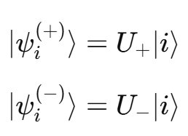
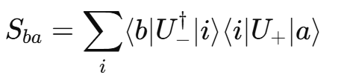
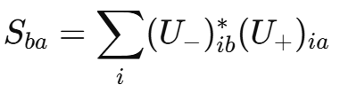
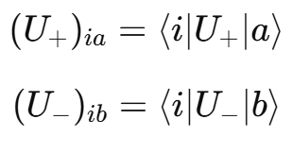
1.2 微扰论
微扰论分析：H0代表自由态粒子的哈密顿量，引入微扰gH1：
可以计算概率幅：
引入S矩阵
考虑散射过程，粒子由无穷远处的自由态变为考虑相互作用的精确态
插入完备集：
记：
U₊​ 把远过去自由态变成入射散射态。
U₋ 把远未来自由态变成出射散射态。

Slide 5

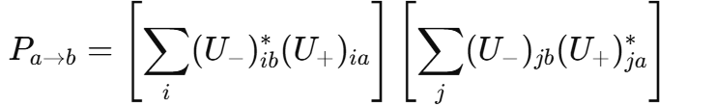
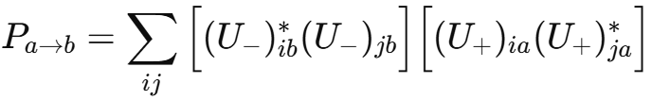

1.3 散射概率发散问题
根据 S 矩阵，可以计算散射概率：
重排
问题：当进行具体计算时，可以发现一些项是发散的：
李政道与诺恩伯格提出的解决方式：简并态求和

Slide 6
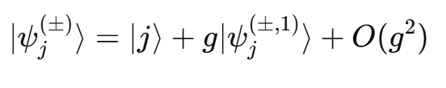


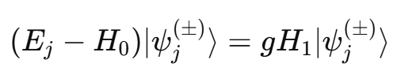
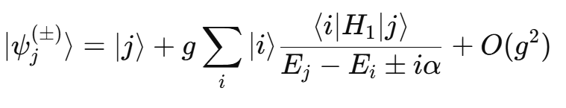

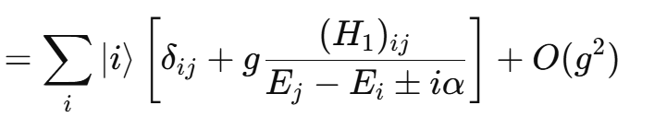
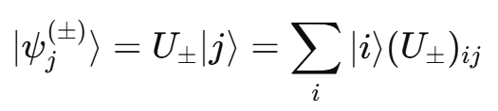

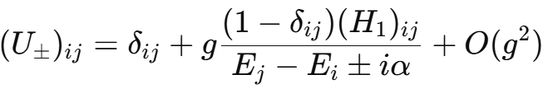

2.1 发散的来源
目标：计算${{ (U}_{±})}_{ij}$
进一步考虑散射态关于g的泰勒展开，并代入李普曼–施温格方程：
从薛定谔方程出发：
并且，自由态满足：
插入完备集
考虑因果律，得出李普曼–施温格
（Lippmann-Schwinger）方程：
由定义：
比较系数得：

Slide 7


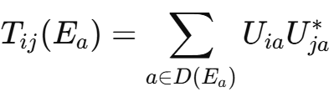
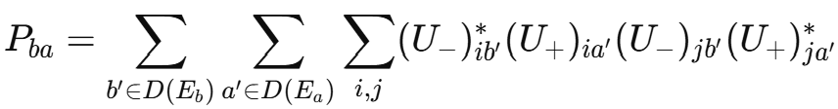
2.1 解决方案
当两个态趋于简并时，能量分母趋于零，对应的散射概率会出现奇异行为！
物理问题：实际上，实验并不总能区分这些简并态
、 ...
不可区分
李政道与诺恩伯格认为不应该研究单个态的振幅，而是将所有初态简并态求和：
下证明该式始终不会发散
补充：末态对称

Slide 8
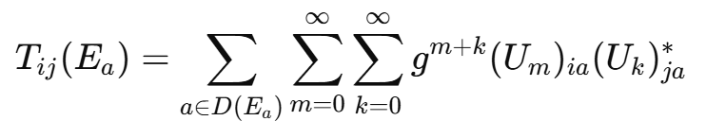


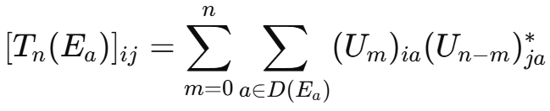

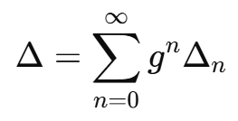
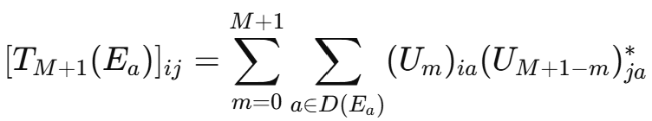
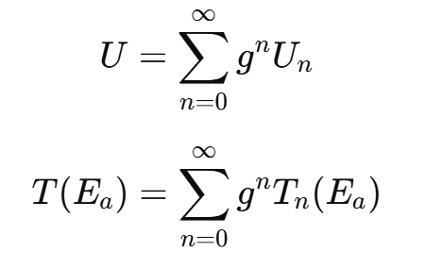

3.1 数学准备
为了证明收敛，先推导前置的递推公式
写出定义式的矩阵元：
从对角化方程出发：
比较$T_{ij}(E_{α})$的展开系数得：
记
，则得对易关系：
对物理量泰勒展开：
后续使用数学归纳法，故考虑 n = M + 1
下进一步计算 U 矩阵元表达式

Slide 9



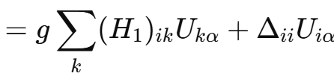
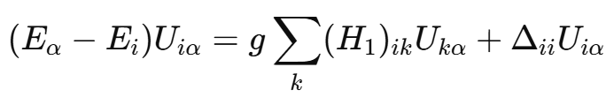
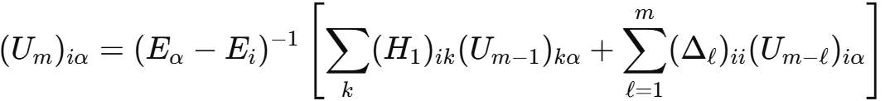
3.2 从对易关系到矩阵元
由对易关系出发，推导矩阵元表达式：
作用自由态：
左式与右式展开：
对应相等：
泰勒展开带入：
最后，对比g的幂次的系数得到矩阵元表达式：

Slide 10
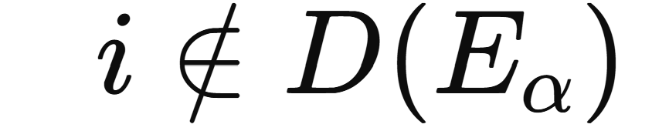
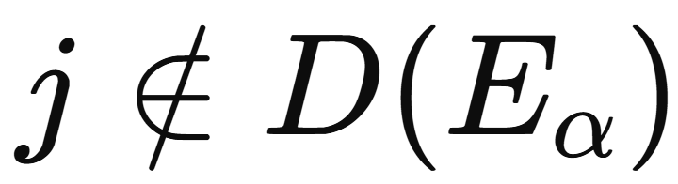
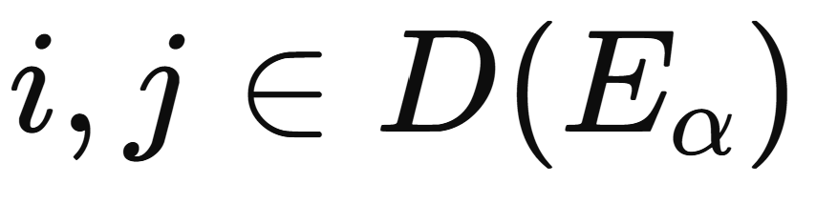
3.3 递推关系
联立前面得到的两个式子：
即可得到核心递推公式：
接下来，证明上式收敛，共需要分三种情况：

Slide 11


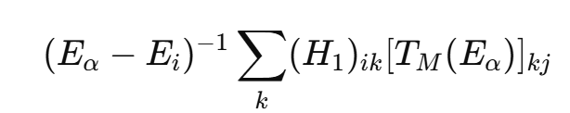
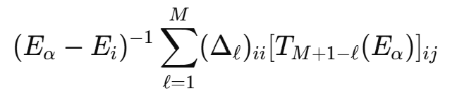
3.4
由条件知，非简并：
第一部分：
第二部分：
由递推公式，结合低阶项收敛，即有任意高阶项收敛
仅需要证明前2项收敛

Slide 12






3.4
第1项，回归定义：
其中U0是单位矩阵：
第2项：
由于 i 不与 a 简并：
综上，T0与T1均收敛

Slide 13


3.5
由对称性易知等价于case1

Slide 14


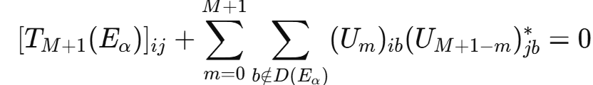
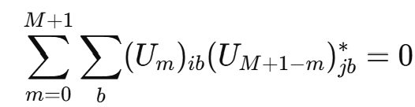
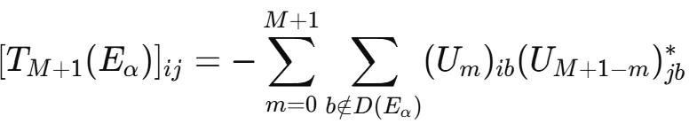
3.5
先考虑全空间自由态b，由U的幺正性：
将b分为简并与非简并两种情况分别求和：
带入级数展开：
又回到了case1和2的情况！
考虑g的n次幂0：

Slide 15
3.6 证明小结
解决的问题：将单一精确态求和转变成了对初末简并态求和，并证明结果收敛
解决的问题：将单一精确态求和转变成了对初末简并态求和，并证明结果收敛
核心方法：微扰级数展开与数学归纳法
注意：文中明确说明虽然证明了T级数的每一项收敛，但没有证明求和之后仍然收敛。实际使用时，其实也只考虑到低阶展开，比如2阶
注意：文中明确说明虽然证明了T级数的每一项收敛，但没有证明求和之后仍然收敛。实际使用时，其实也只考虑到低阶展开，比如2阶

Slide 16







4 物理应用
两类典型发散：
红外发散 = 光子能量 ω 趋于0导致的能量简并
质量奇点 = 电子质量 me 且发射角度 θ 趋于0导致的能量简并
以电子经库伦场散射为例：
质量奇点：
红外发散：

Slide 17
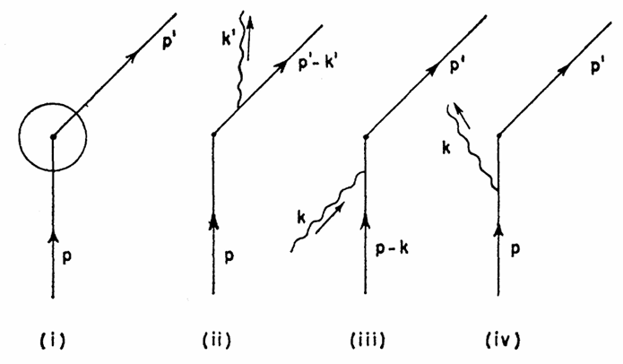
4 物理应用
Lee & Nauenberg, Phys. Rev. 133, B1549 (1964).
（i） 一个动量为 p 的电子撞击外场，变成动量为 p' 的电子飞走，期间没有发射或吸收任何硬光子
（ii） 电子先在势场中发生了散射，随后发射了一个高能的硬光子 k'
（iii）初始状态是一个处于简并态集合 D 中的状态：包含一个动量为 p-k 的电子和一个与之共线的硬
光子 k 。在散射过程中，电子将这个光子吸收，最终以单一电子 p' 的状态飞出

Slide 18

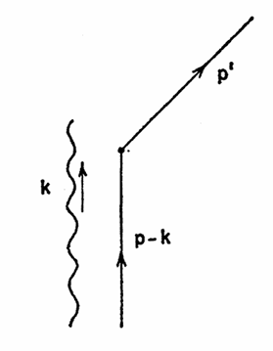
4 物理应用
（i）（ii）（iii）简并：散射截面
比较含me项，全部抵消
（iv）：与(i-iii)不同的另一种简并态求和
质量奇点的复杂性在于例如上图（iv）与外场传递动量不同，对
应不同简并态求和，此时需引入非连通图
Lee & Nauenberg, Phys. Rev. 133, B1549 (1964).

Slide 19
5 结论
1、核心思想：
实验：无法区分同一简并类中的各个末态
单个简并态对应的散射振幅可能出现发散
理论：对所有不可分辨简并态进行求和
2、证明思路：
3、意义：
KLN定理为QED、QCD等理论中的高阶微扰计算提供理论基础，
保证最终可测量截面和衰变率是有限、红外安全且可与实验比较的。

Slide 20
参考文献
[1]Lee, T. D., & Nauenberg, M. (1964). Degenerate systems and mass singularities. Physical Review, 133(6B), B1549.
[2]Kinoshita, T. (1962). Mass singularities of Feynman amplitudes. Journal of Mathematical Physics, 3(4), 650-677.
[3]Hollik, W. (2014). Quantum field theory and the standard model.

Slide 21
谢谢，请批评指正

